Slide 1








БЛОК 8. ИНДЕКЕСЫ
B-TREE
begin

Slide 2


ЦЕЛЬ
Понять, зачем нужны btree индексы
Понять архитектура
btree индекса
01
02
Узнать их плюсы
и минусы
Научиться создавать
btree индекс
03
04
5
2

Slide 3

СОДЕРЖАНИЕ УРОКА
1
B-tree индекс
2
Плюсы и минусы
3
Практика
7
3

Slide 4
СВОЙСТВА BTREE ИНДЕКСА
Используется в 99% индексов.
Применим для любого типа, который можно отсортировать в чётко определённом линейном порядке.
Поддерживает:
операторы сравнения >, <, =, >=, <=, BETWEEN и IN
условия пустоты IS NULL и IS NOT NULL
операторы поиска подстроки LIKE и ~, если искомая строка закреплена в начале шаблона (например str LIKE 'search%')
регистронезависимые операторы поиска подстроки ILIKE и ~* (но только в том случае, если искомая строка начинается с символа, который одинаков и в верхнем, и в нижнем регистре, например, числа)
https://habr.com/ru/company/postgrespro/blog/330544/
7
4

Slide 5
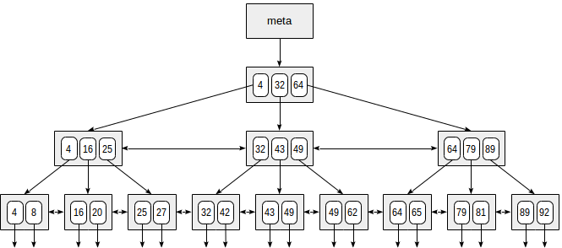

BTREE - BALANCED TREE, NOT BINARY!
Заметка к новой версии Postgresql 13 – Btree может весить меньше! (и по умолчанию
он это и делает)
https://www.cybertec-postgresql.com/en/b-tree-index-deduplication/
7
5

Slide 6
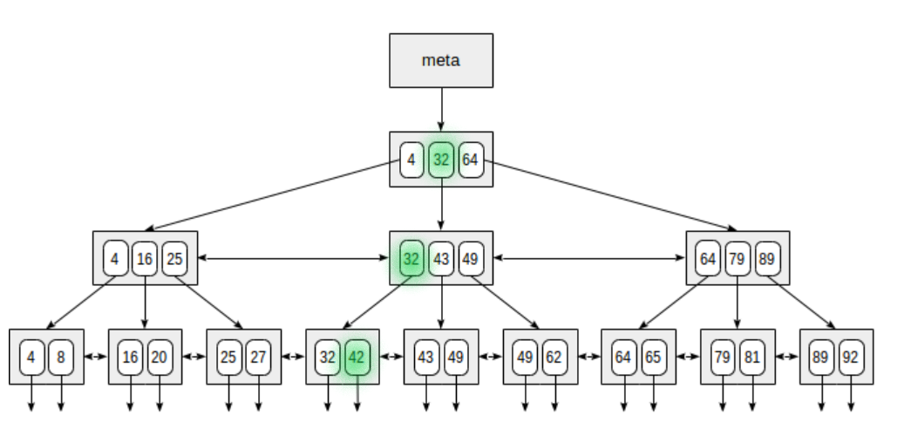
BTREE. ПОИСК ПО РАВЕНСТВУ = 42
7
6

Slide 7
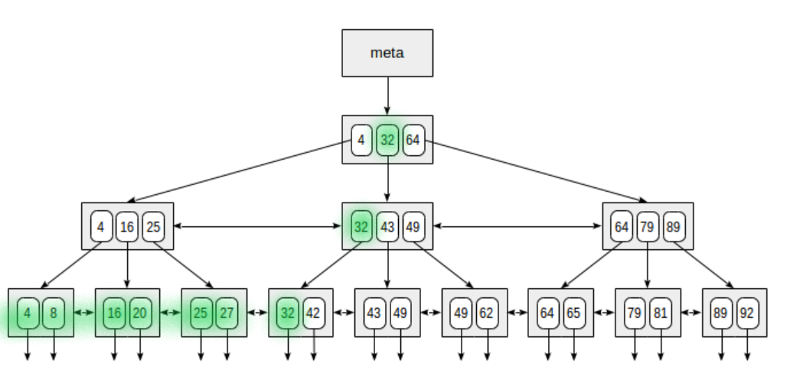
BTREE. ПОИСК ПО НЕРАВЕНСТВУ < 33
7
7

Slide 8
ПЛЮСЫ И МИНУСЫ
Плюсы :
Минусы:
+
-
Довольно быстрый индекс - сложность O(log n) Вычислительная сложность — Википедия
Широкий диапазон условий для выборки по условиям
Если при очередном добавлении/изменении/удалении значения требуется балансировка - довольно медленно. Именно поэтому изначально плотность заполнения 90%
Необходимо их обслуживать - будет рассмотрено дальше в курсе
Работает хорошо только с простыми типами данных (числа, даты, денежные)
Работает со строками, только если ищем по шаблону с начала строки (%АБВ)
7
8

Slide 9
СТАНДАРТНЫЕ ВИДЫ
Простой
create index uk_test_id on test(id);
https://www.db-fiddle.com/f/97z9hNo3ZqFCXUvN9DNAV5/0
Уникальный
create unique index uk_test_col2 on test(col2);
https://www.db-fiddle.com/f/v98FqExg2Lw7MLeb2PKPhR/0
Не забываем, что если не добавить описание NOT NULL - возможны аномалии
NULL != NULL
7
9

Slide 10

ПОДВЕДЕНИЕ
ИТОГОВ

Slide 11

ИТОГИ ЗАНЯТИЯ
01
Понять, зачем нужны btree индексы
02
Понять архитектуру btree индекса
03
Узнать их плюсы
и минусы
04
Создали btree
индекс на таблице
7
11

Slide 12
ЗАДАНИЕ ДЛЯ САМОПРОВЕРКИ
Цель задания:
Создать B-tree индекс на своей таблице
Пошаговый план выполнения:
Взять за основу фидл https://www.db-fiddle.com/f/97z9hNo3ZqFCXUvN9DNAV5/0
Сгенерировать 100 000 записей
Посмотреть план запроса и убедиться, что индекс используется
Закомментировать строку создания простого индекса
Посмотреть план запроса и убедиться, что индекс НЕ используется
Задание закончено
7
12

Slide 13

СПАСИБО!
На следующем занятии мы рассмотрим тему:
Составной индекс, по выражениям и частичный
end

